Slide 1

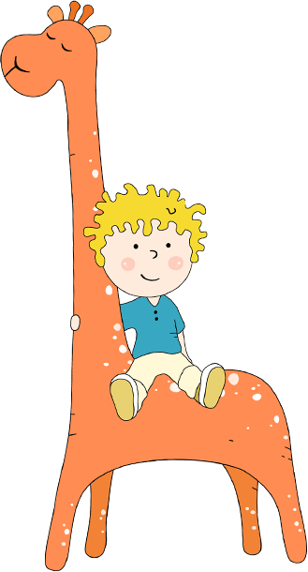
Tuần 9 – Tiết 9
ÔN TẬP
GIỮA HỌC KÌ 1
Gv: Nguyễn Thị Thu Vân

Slide 2





VÒNG QUAY
MAY MẮN
90
70
80
80
1
2
100
90
80
90
3
4
5
STOP
QUAY

Slide 3






Câu 1: Thể tích của hình chóp tứ giác đều có chiều cao là 9cm, cạnh đáy là 5cm là
A. 75 cm³
B. 225 cm³
C. 180 cm³
D. 60 cm³
QUAY VỀ

Slide 4

Câu 2: Hình chóp tứ giác đều có mặt bên là hình gì?
A. Hình vuông
B. Tam giác cân
C. Hình chữ nhật
D. Tam giác đều
QUAY VỀ

Slide 5
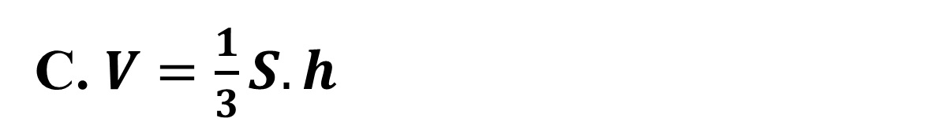
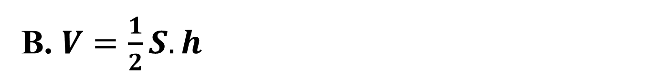
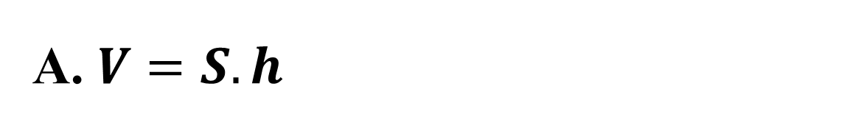

Câu 3: Hình chóp tam giác đều có chiều cao là h, diện tích đáy là S. Khi đó, thể tích V của hình chóp bằng:
A. $V=S.h$
B. $V=\frac{1}{2}S.h$
C. $V=\frac{1}{3}S.h$
D. $V=S.h$
QUAY VỀ

Slide 6
Câu 4: Cho hình vẽ. Độ dài cạnh IA là:
18 cm
14 cm
A. 9 cm
B. 14 cm
C. 7 cm
D. 18 cm
QUAY VỀ

Slide 7
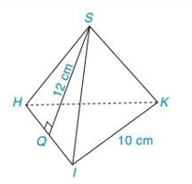
Câu 5: Cho hình vẽ. Độ dài cạnh HK là:
A. 12 cm
B. 6 cm
C. 10 cm
D. 5 cm
QUAY VỀ

Slide 8
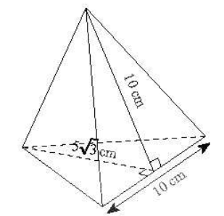
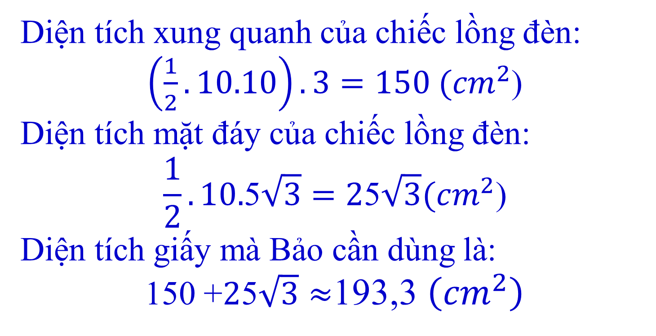
Bài 1: Bạn Bảo cần dán giấy bóng kính màu hết các mặt một chiếc lồng đèn hình chóp tam giác đều với kích thước như hình bên. Hỏi diện tích giấy mà Bảo cần dùng là bao nhiêu?
Giải
Diện tích xung quanh của chiếc lồng đèn:
$\left(\frac{1}{2}.10.10\right).3=150 ({cm}^{2}$)
Diện tích mặt đáy của chiếc lồng đèn:
$$\frac{1}{2}.10.\text{5}\sqrt{3}=\text{2}\text{5}\sqrt{3}({cm}^{2}\text{)}$$
Diện tích giấy mà Bảo cần dùng là:
150 +$\text{2}\text{5}\sqrt{3}≈$193,3 $\left({cm}^{2}\right)$

Slide 9
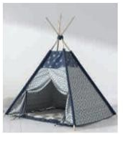
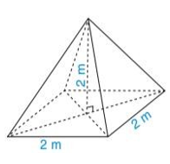
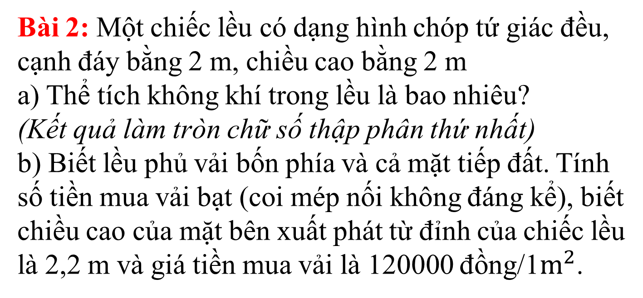
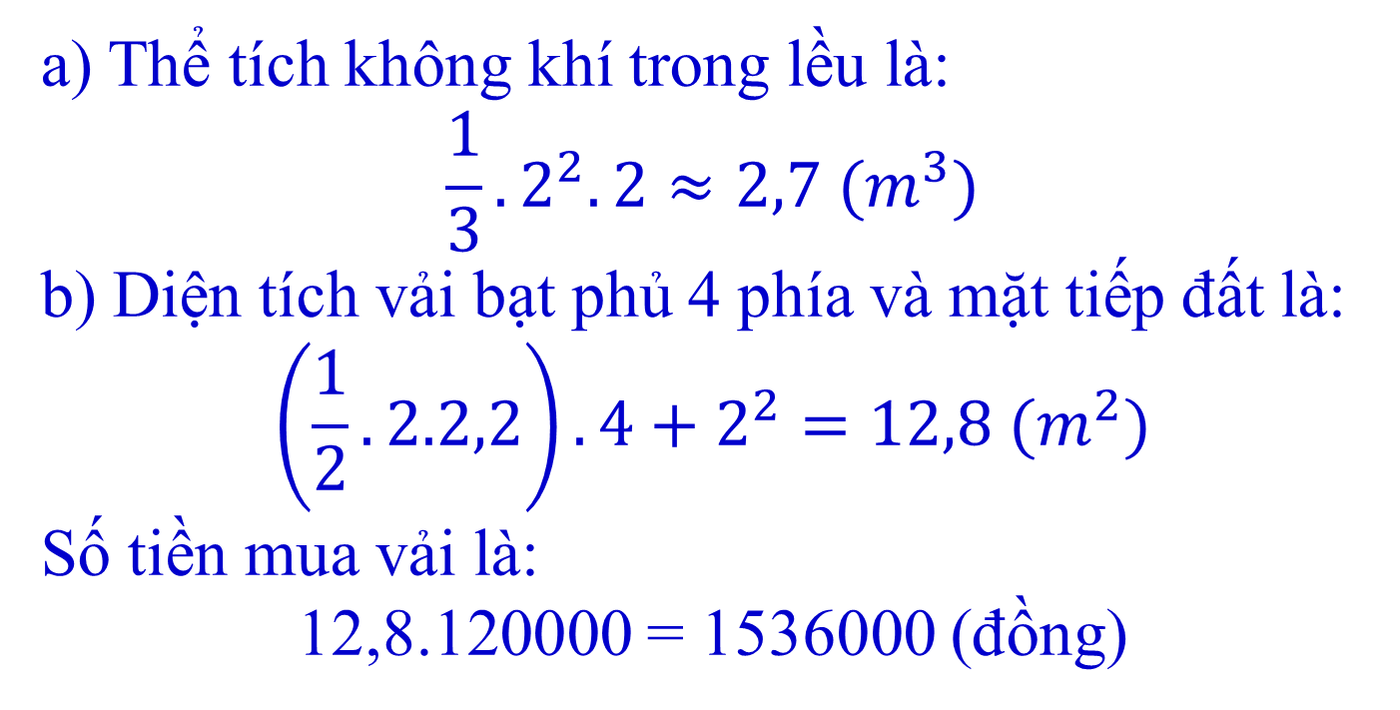
Bài 2: Một chiếc lều có dạng hình chóp tứ giác đều, cạnh đáy bằng 2 m, chiều cao bằng 2 m
a) Thể tích không khí trong lều là bao nhiêu?
(Kết quả làm tròn chữ số thập phân thứ nhất)
b) Biết lều phủ vải bốn phía và cả mặt tiếp đất. Tính số tiền mua vải bạt (coi mép nối không đáng kể), biết chiều cao của mặt bên xuất phát từ đỉnh của chiếc lều là 2,2 m và giá tiền mua vải là 120000 đồng/1$m^{2}$.
Giải
a) Thể tích không khí trong lều là:
$$\frac{1}{3}.2^{2}.2≈2,7 (m^{3})$$
b) Diện tích vải bạt phủ 4 phía và mặt tiếp đất là:
$$\left(\frac{1}{2}.2.2,2\right).4+2^{2}=12,8 (m^{2})$$
Số tiền mua vải là:
12,8.120000 = 1536000 (đồng)

Slide 10
ĐI TÌM MỘt nỬa
Luật chơi:
Bước 1: Các nhóm cử nhóm trưởng lên lấy các thẻ bài.
Bước 2: Các nhóm thảo luận ghép các thẻ lại với nhau từng đôi một sao cho được một khẳng định đúng.
Bước 3: Nhóm nào xong thì nhóm trưởng đứng dậy để Gv đến kiểm tra.

Slide 11
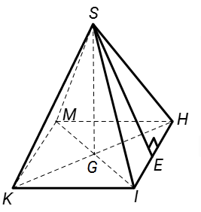
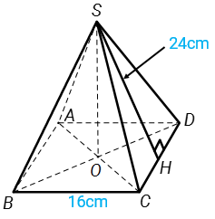
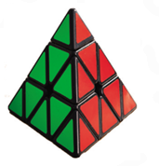
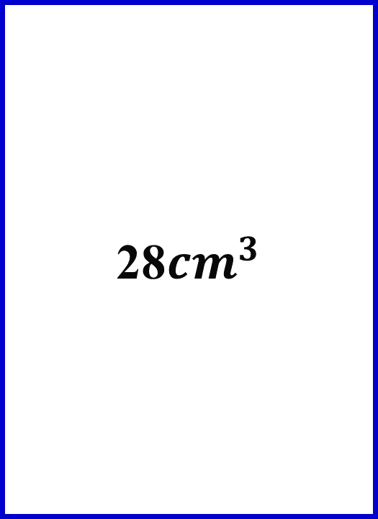
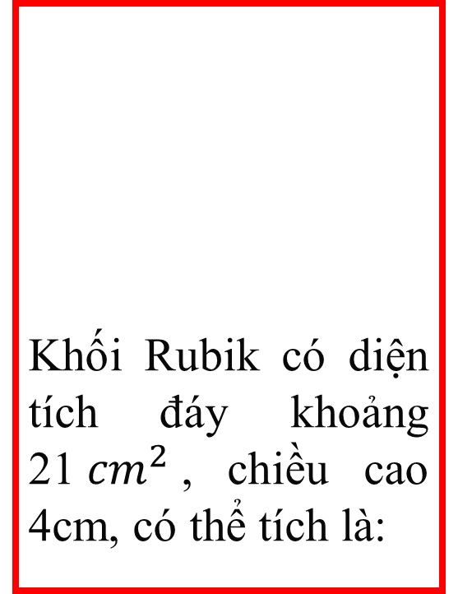
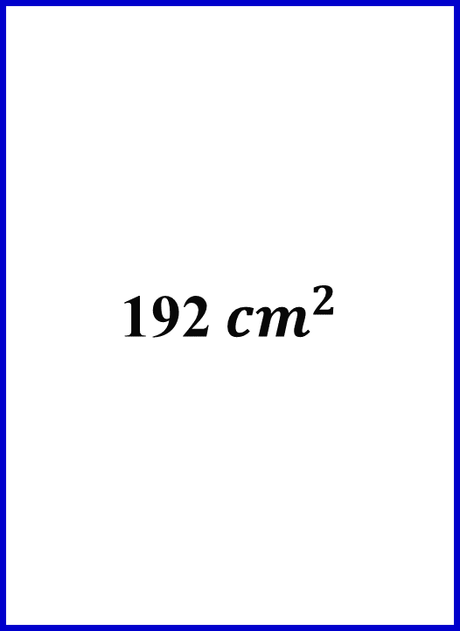
Các mặt bên của hình chóp tứ giác đều là các hình
Diện tích một mặt bên của hình chóp là:
Khối Rubik có diện tích đáy khoảng 21${cm}^{2}$, chiều cao 4cm, có thể tích là:
Đường cao của hình chóp tứ giác đều trên là:
28${cm}^{3}$
SG
tam giác cân
192 ${cm}^{2}$

Slide 12
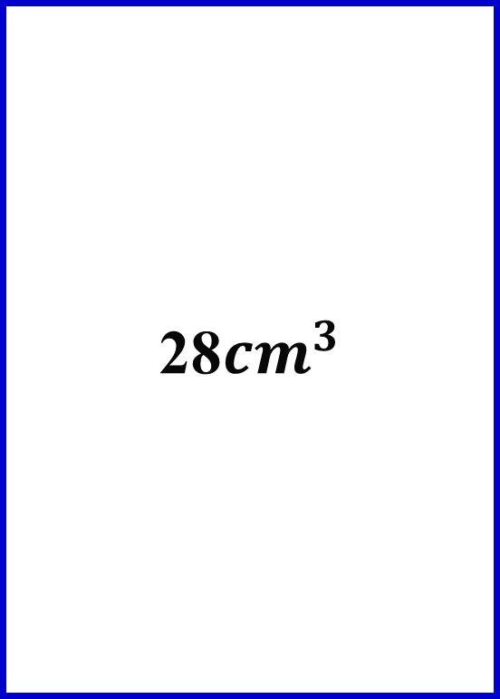
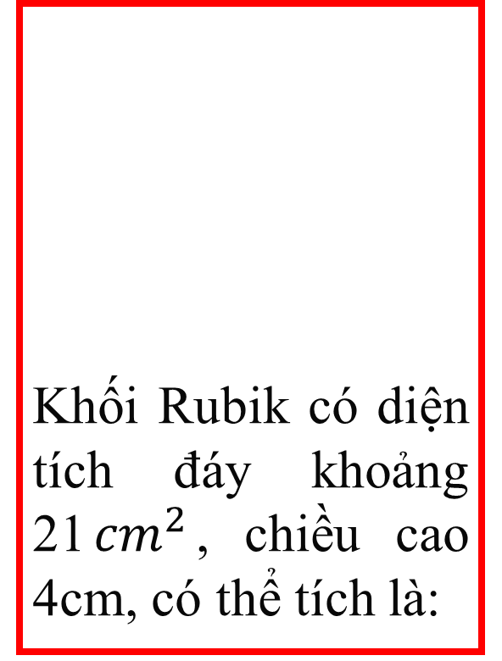
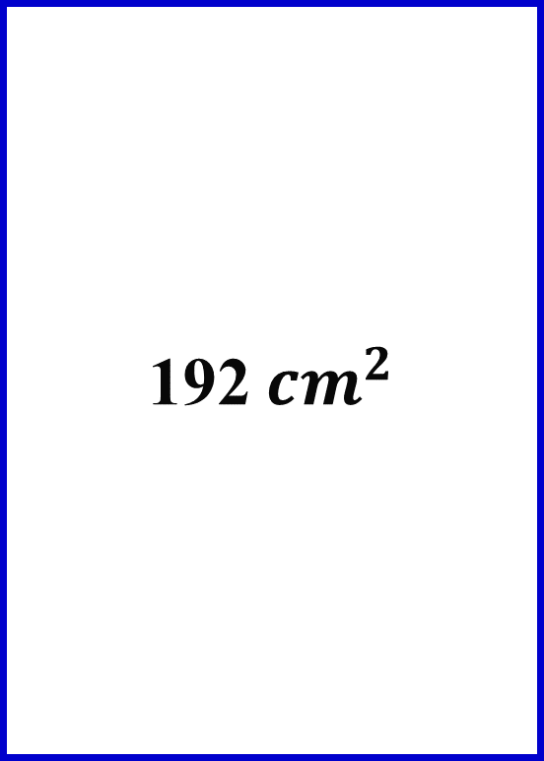
Các mặt bên của hình chóp tứ giác đều là các hình
Diện tích một mặt bên của hình chóp là:
Khối Rubik có diện tích đáy khoảng 21${cm}^{2}$, chiều cao 4cm, có thể tích là:
Đường cao của hình chóp tứ giác đều trên là:
SG
tam giác cân
192 ${cm}^{2}$
28${cm}^{3}$

Slide 13

CHÚC THẦY CÔ SỨC KHỎE
CHÚC CÁC EM THI TỐT

